Slide 1
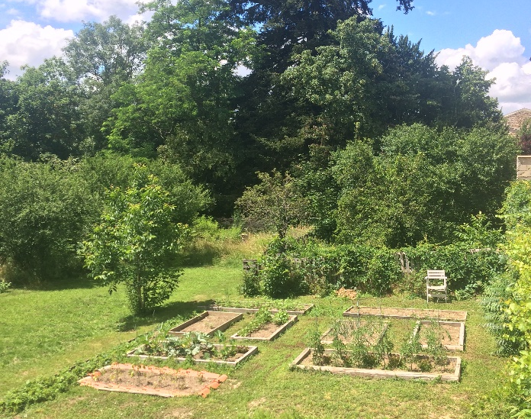
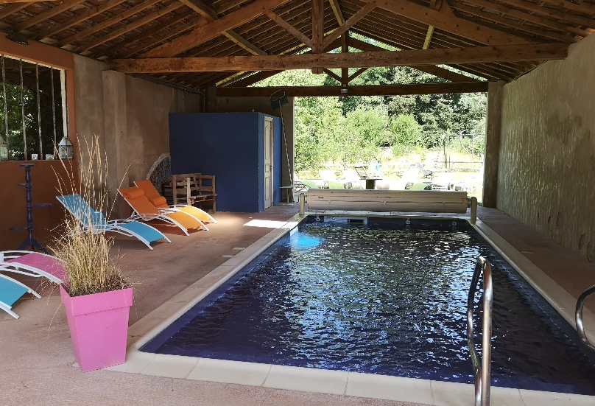
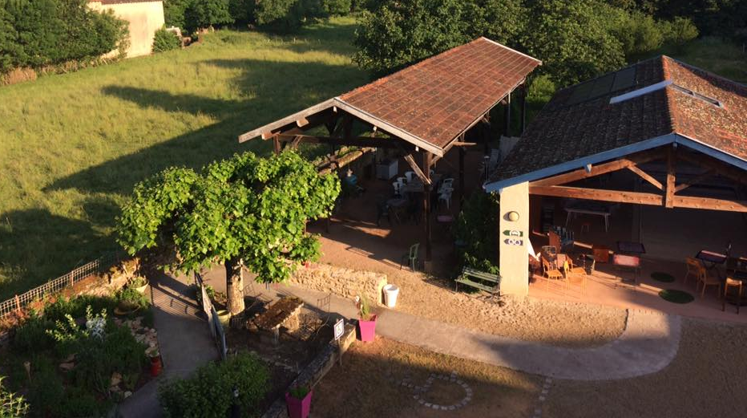
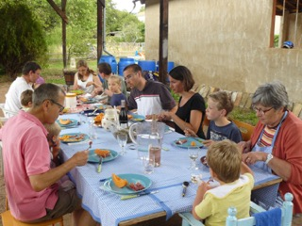
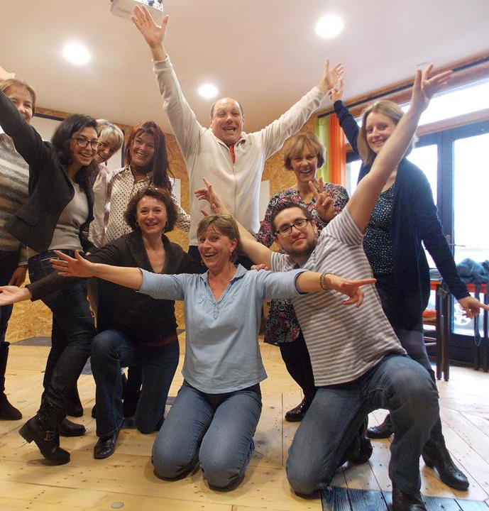
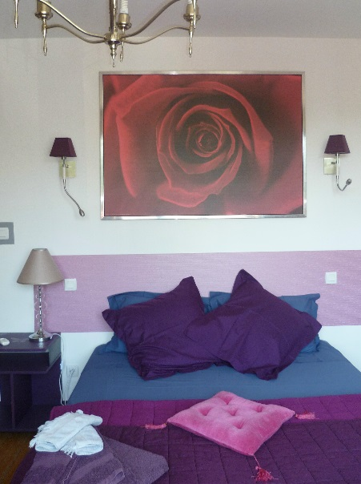
Gîte convivial pour séjours adaptés
en Sud Bourgogne

Slide 2
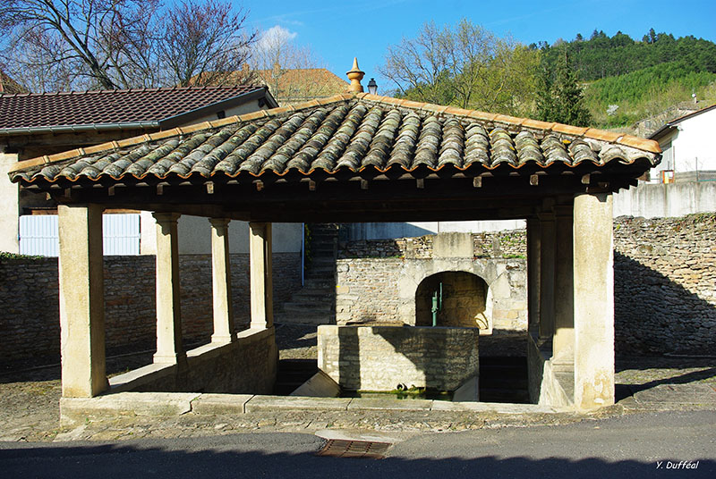
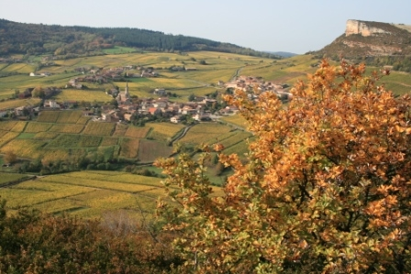
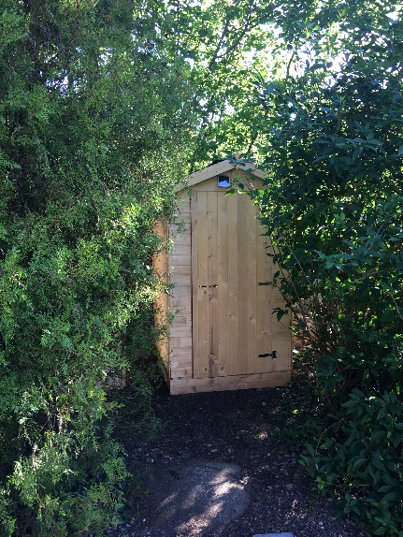
Bienvenue !
Séjours Adaptés responsables
En Bourgogne du Sud
Le grand gîte de la Roche bleue est une vaste maison de 12 à 15 couchages, au cœur d’un jardin privé de 2 800 m², accueillant des publics variés : petits groupes familiaux, amicaux, associatifs ou professionnels ... Le label Tourisme & Handicap, accordé en 2012 et renouvelé en 2018, nous permet d’améliorer régulièrement l’offre de séjours adaptés.
Nous recevons des familles avec des personnes à mobilité réduite et des groupes constitués d’adultes ou de jeunes avec leurs éducateurs : FAM, IME … de France et d’Europe.
Des temps et animations pour tous
Pauses au bord de la piscine, escapades nature, repas locavores, ambiance calme, sereine et ressourçante, toutes les conditions sont réunies pour se (re)trouver ensemble, profitez de la Voie Verte, Mâcon, Cluny … Bienvenus en Saône & Loire !
Un accueil responsable en tout saison pour tous
Séverine, la propriétaire, et Laurent, notre intendant, auront plaisir à faciliter votre séjour : du confort, de la sécurité et du charme au cœur d’un territoire rural très riche (gastronomie, balades, culture et patrimoine). Nous privilégions les circuits courts, les produits sains et le bon sens. Notre démarche de protection et de promotion de notre environnement est certifiée par l’écolabel européen.

Slide 3
5 bonnes raisons de venir au …
…grand gîte de la Roche Bleue
1
Un gîte accessible aux 4 déficiences avec accueil en Langue des Signes Française
Un vaste espace extérieur clos : cour fermée, jardin, préau, piscine en saison…
Au cœur d’un village avec commerces
et services médicaux
Des horaires flexibles et de grands espaces communs dont une salle d’activité
Un territoire riche d’activités adaptées : musées, parcs, balades, fermes …
2
3
4
5

Slide 4
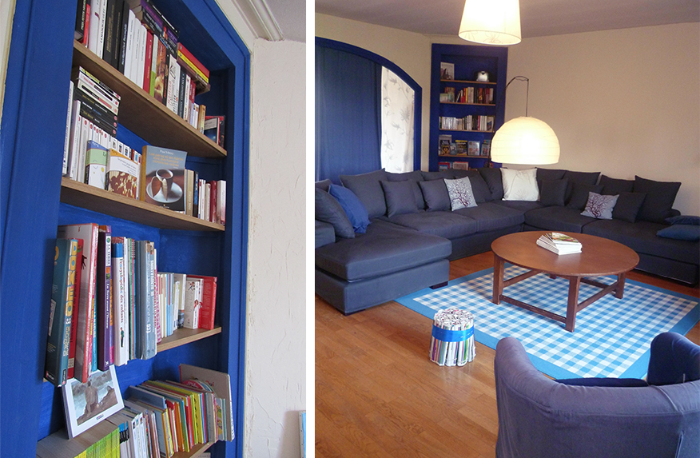
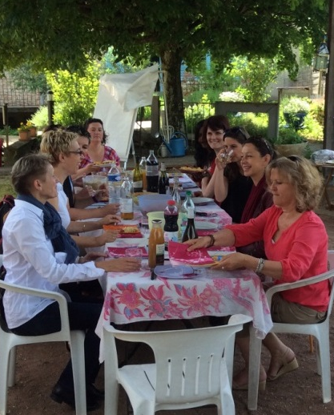
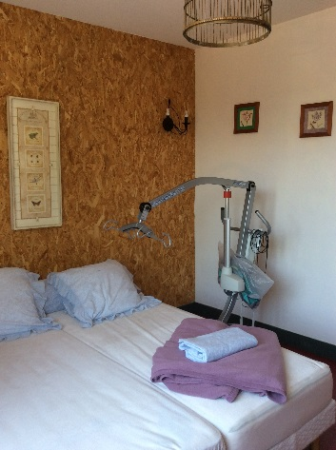
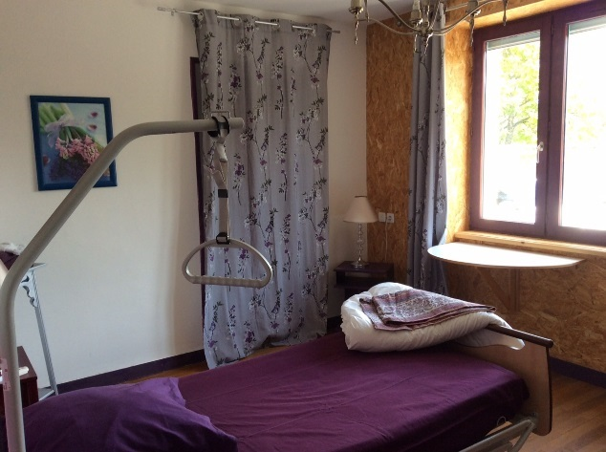
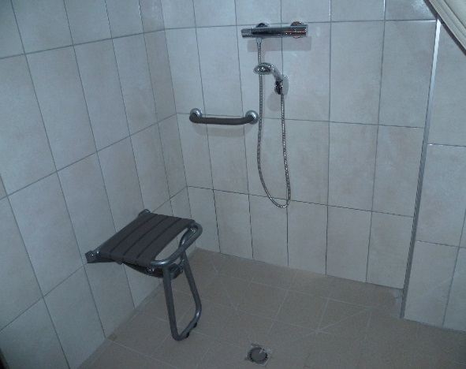
Séjour résidentiel au grand
Charme, confort & fonctionnalité
Nous aurons plaisir à vous accueillir dans notre spacieuse maison : un cadre naturel, chaleureux, coloré et accessible à tous, des équipements adaptés… pour un séjour à la hauteur de vos attentes !
Hébergement éco-labélisé
200 m² sur 2 niveaux
Capacité d’accueil :
12-15 hôtes
Dont 4 lits PMR
… Côté jardin
Piscine chauffée (de mai à septembre)
Terrasse, mobilier extérieur & barbecue
Verger, potager & poulailler
Côté maison ...
Salon - bibliothèque
2 cuisines
5 chambres
1 mini dortoir
4 salles d’eau

Slide 5
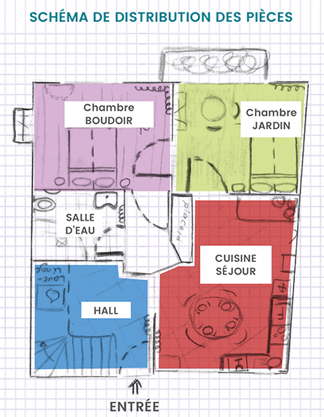
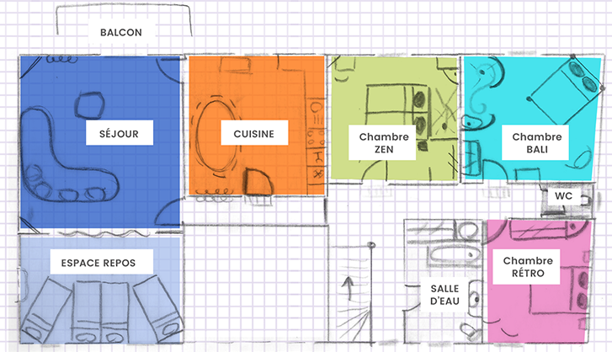
gîte de la Roche Bleue
adapté aux personnes en situation de handicap(s) et leurs accompagnants
15 couchages en été, 12 couchages en hiver, répartis sur 2 niveaux ajustés aux déficiences auditives, motrices, cognitives & visuelles :
Rez-de-jardin indépendant 2 chambres PMR (4/5 pers.)
10 lits à l’étage
Chambres modulables : double, twin ou triple
Partenariat local pour livraison équipements spécifiques (lève-personne, lit médicalisé …)
Équipements bébés / enfants
Animaux bienvenus
La maison est préparée à la carte, avec draps et serviettes de toilette.

Slide 6
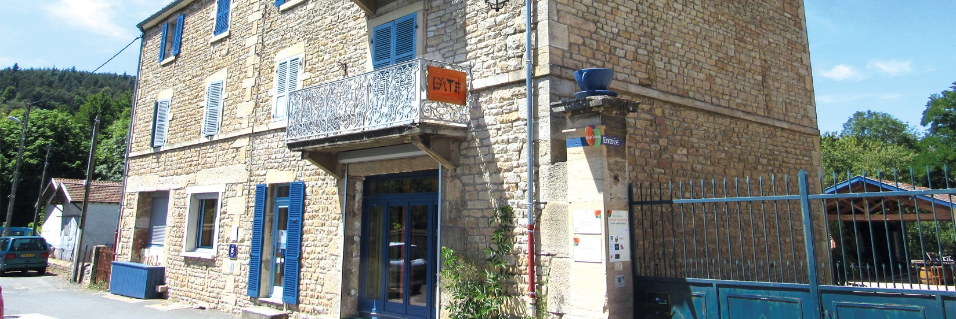
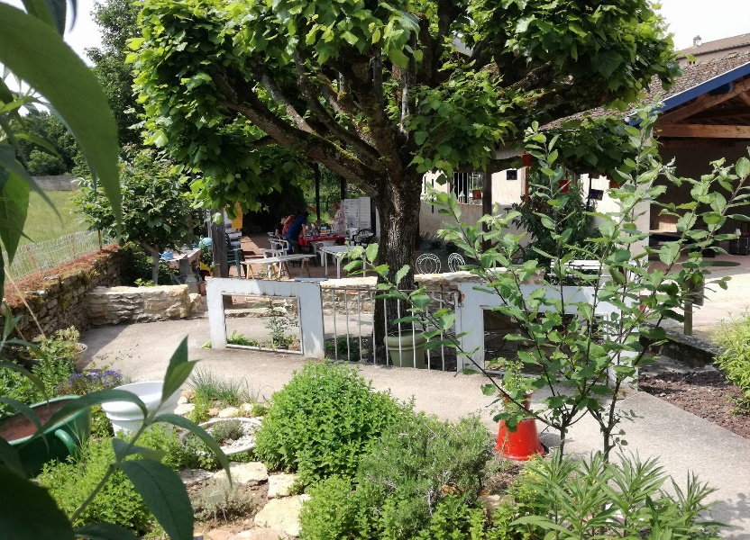
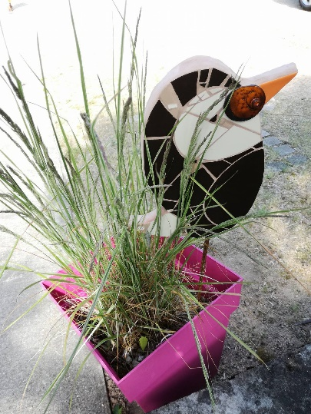
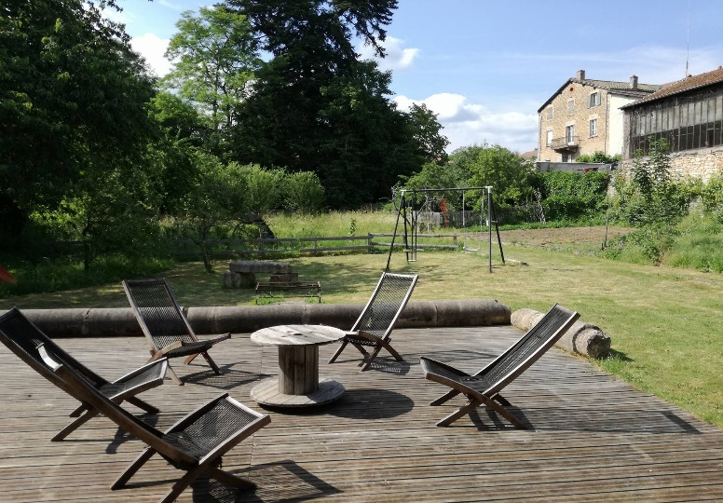
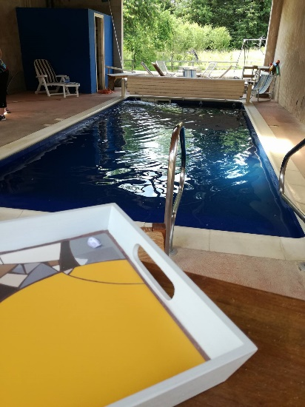
Offre Salle de travail
À la Roche Bleue
des séjours participatifs & inclusifs
Chaque espace peut être privatisé séparément selon vos besoins
+ Jardin clos de 2 800 m² avec parking
+ Préau équipé avec tables & chaises
+ Salle modulable de 30 places
Gîte de 75 m² + 120 m² :
+ Séjour double de 50 m²
+ 2 cuisines + 5 chambres
+ un réseau de professionnels sur place : animateurs, éducateurs spécialisés, formateurs … à l’écoute de vos envies
250 m² à disposition

Slide 7
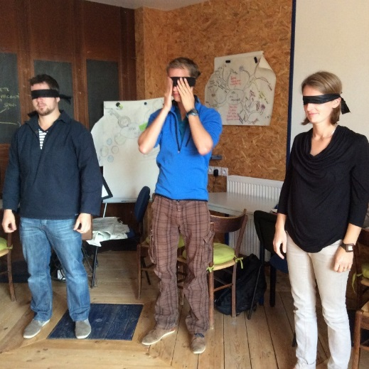
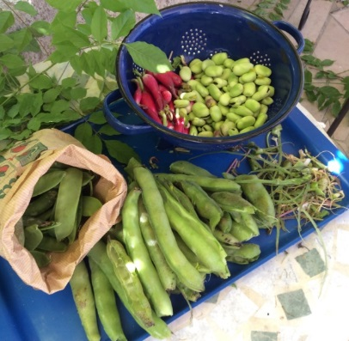
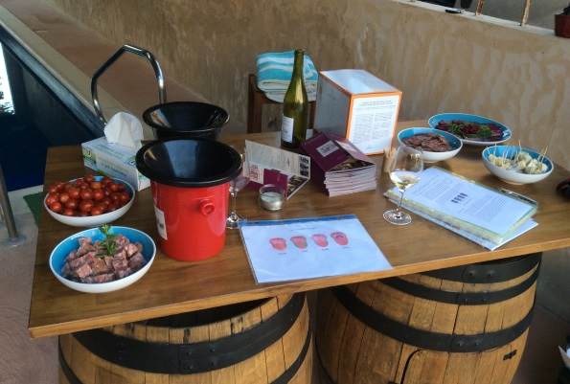
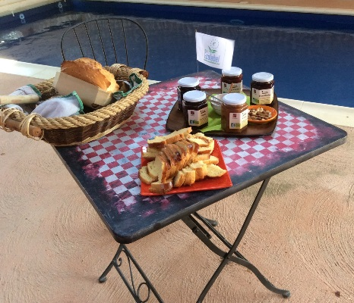
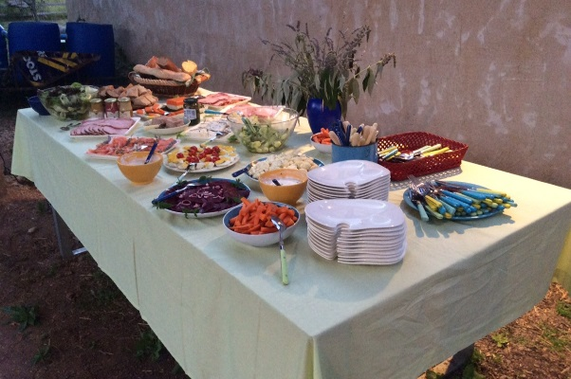
Exemple de prestations du bon, du beau, du bio, du local pour tous
Personnalisez votre programme à l’aide de nos « gommettes »
Filières courtes, partenaires de proximité, découvertes gustatives et patrimoniales, mobilité douce…
Activités & Animations
Visite d’un vignoble
Visite d’une ferme /fromagerie
Animation naturopathie, bien- être, slow life
Soirée Jeux
Initiation aux éco-gestes
Prix moyen
par participant
10-15 €
20-25 €
> 30 €
Balades commentées Voie verte :
à pied à vélo vélo électrique
Visites guidées :
à pied en calèche
Offre Restauration
Pique-nique champêtre
Déjeuner de travail
Dîner participatif
Dîner en Auberge de Pays
Ateliers Découverte :
Sensibilisation Nature
Autour de la vigne et du vin
Art Récup’ / Anim. créatives
Méditation / Gestion des émotions
Initiation à la LSF / CNV
Atelier mosaïque / vitrail
Atelier artistique Land’Art
Atelier chef à domicile
Dégustation et/ou apéro dînatoire
Repas chez un vigneron Atelier cuisine bien-être et santé
(1/2 journée avec repas)

Slide 8
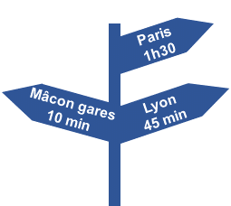
Nos références séjours adaptés
FAM Cabornes (F69) - Septembre 14
EMS Friburg (All.)- Mai/Juin 15 -17 & 18 (20)
FAM Korian (F 71) - Juin 15
EMS Les Lusiades (CH) - Septembre 15
FAM Vesvrotte (F 21) - Août 16 & 17 & 20
ESAT La ferme de la Guye (F71) - Octobre 16
IME Les Grillons (F71) - Juin 17
IDOINE (F25) - Juillet/Août 18 &19 (20) & Décembre 18 & 19 www.associdoine.fr
Offre Salle de travail
À la Roche Bleue
60 avenue de la gare
71960 La Roche Vineuse
www.alarochebleue.com
contact@alarochebleue.fr
+33(0)3 85 39 00 95
ECOGITACTIONS - EURL au capital social de 15 000 euros
n° SIREN : 518 972 658 – RCS Mâcon

